Slide 1
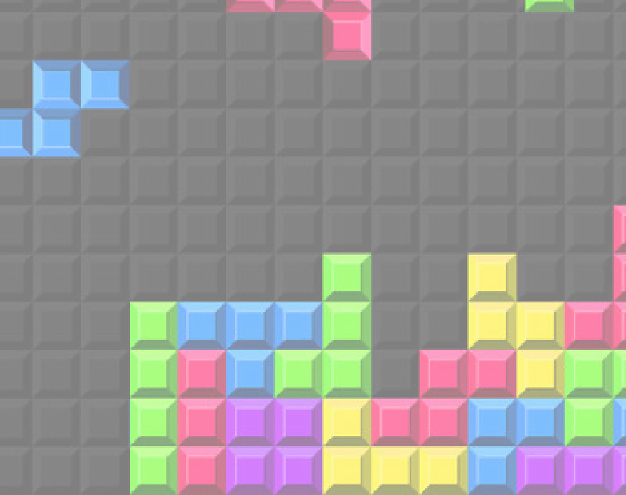
Arduino Herná Konzola
Meno a priezvisko : Norbu Borbély
Vedúci práce : Ing. Peter Remiš
Školský rok : 2024/25
Trieda : 4.CI

Slide 2
Hlavné ciele
Navrhnúť a implementovať funkčnú verziu hry Tetris na platforme Arduino Nano.
Vytvoriť vlastné softvérové knižnice s výnimkou knižnice Arduino.h.
Navrhnúť PCB pre daný projekt.
Navrhnúť 3D model ako obal konzoly.

Slide 3
Vedľajšie ciele
Prispôsobiť vizuálny vzhľad hier a používateľského rozhrania.
Rozšíriť projekt o ďalšie hry.
Pridať spôsob nabíjania konzole.

Slide 4
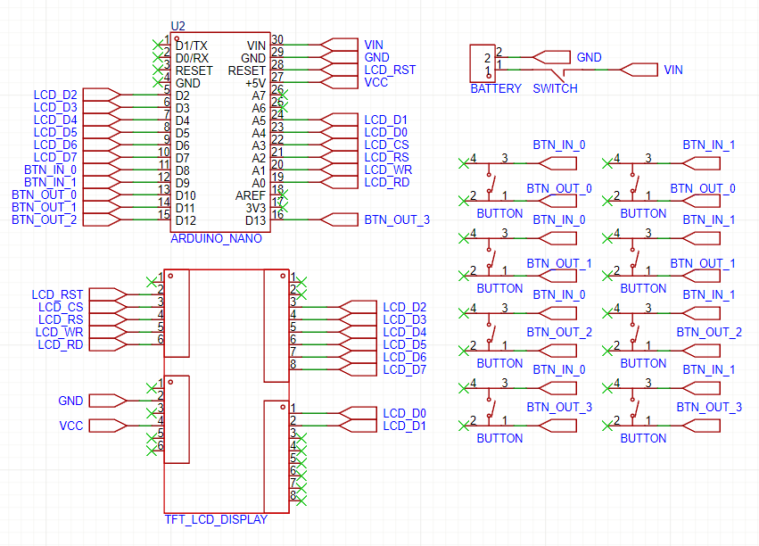
Schéma zapojenia

Slide 5

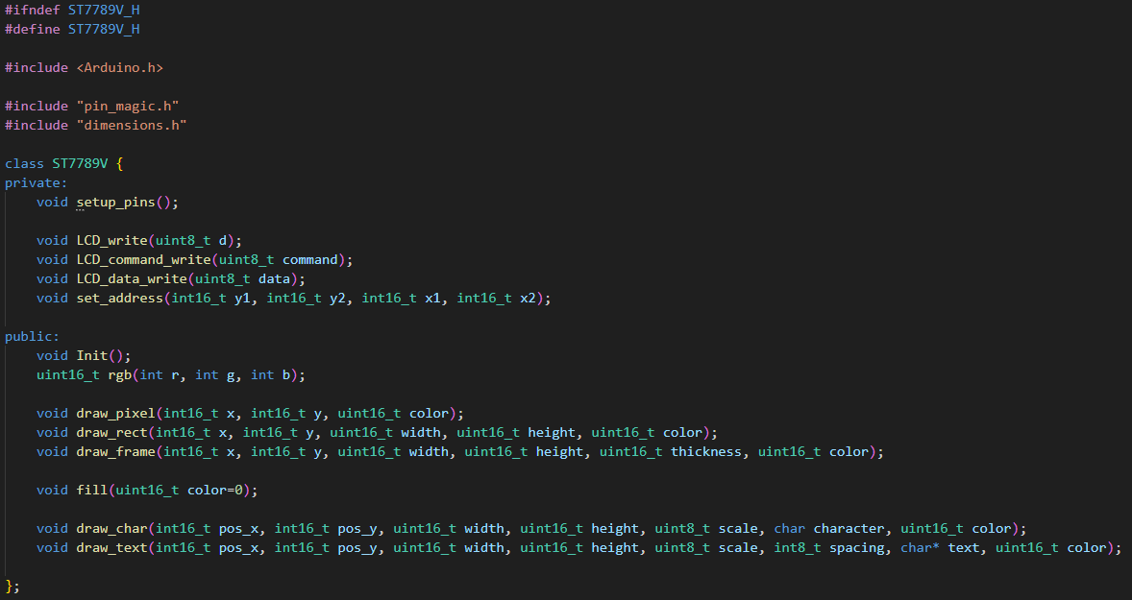
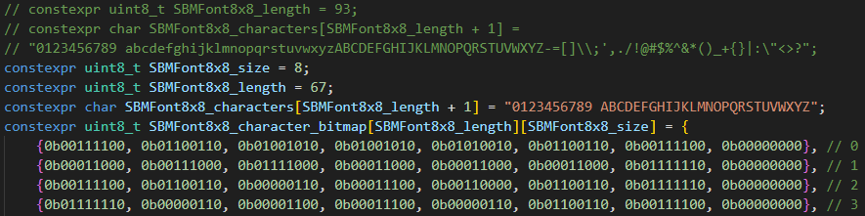
Implementácia knižnice ST7789V

Slide 6
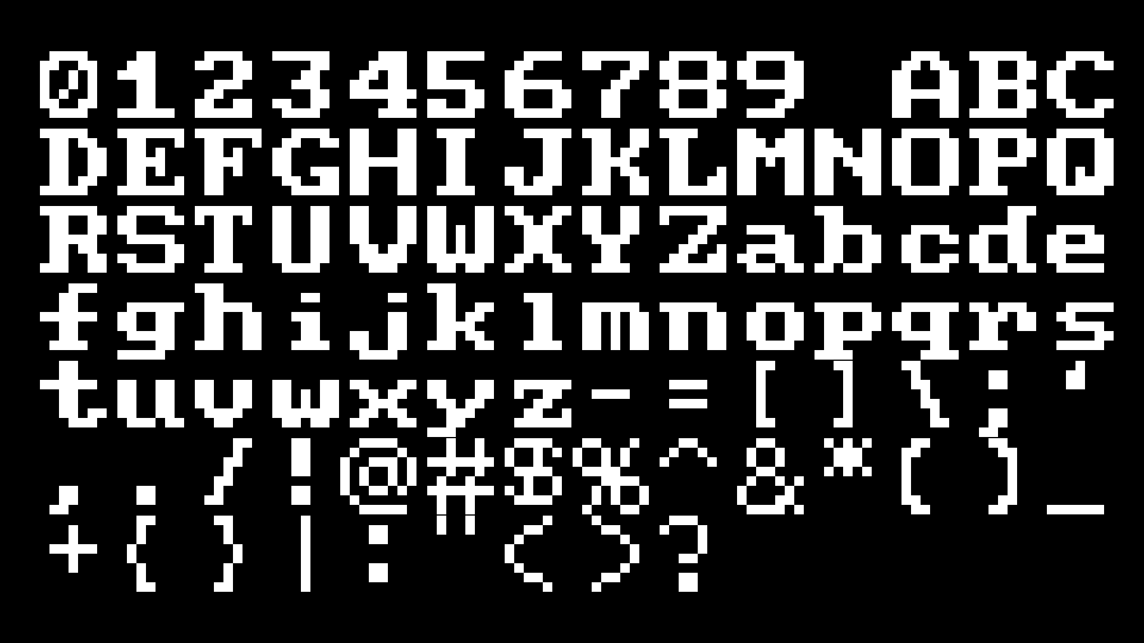

Slide 7
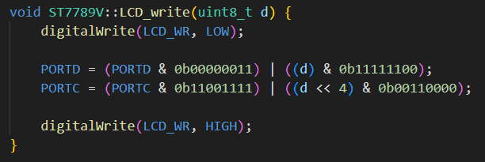
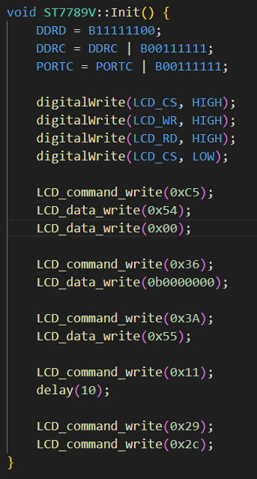
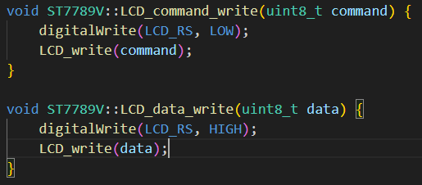
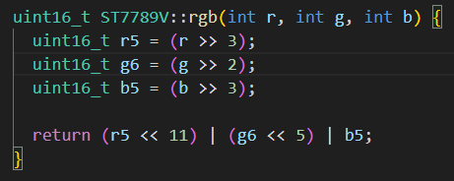

Slide 8
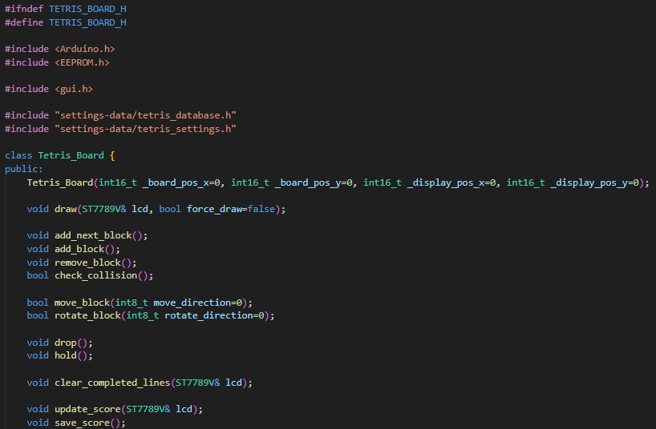
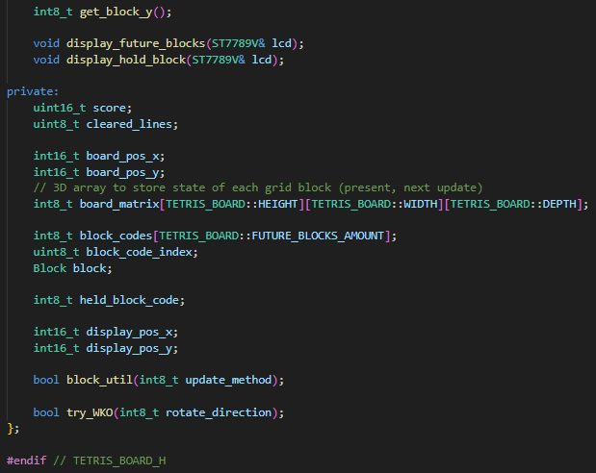
Implementácia hry Tetris

Slide 9
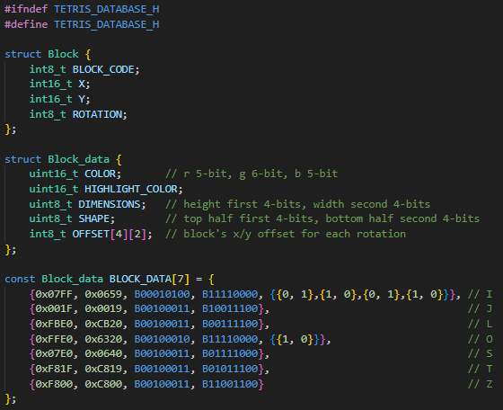
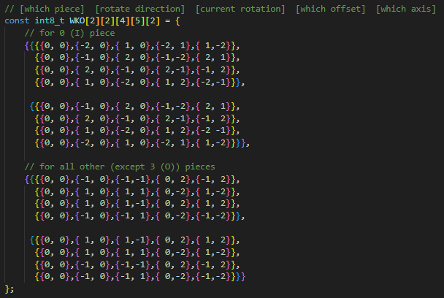
Tetris databáza

Slide 10
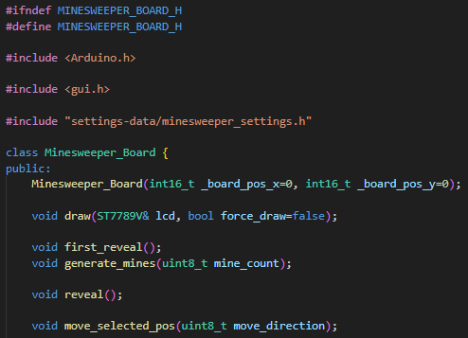
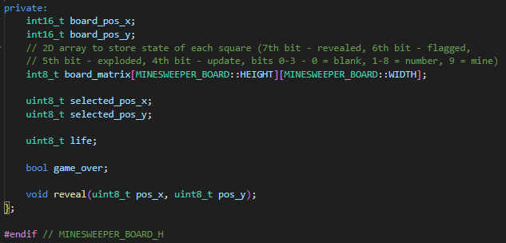
Implementácia hry Minesweeper

Slide 11
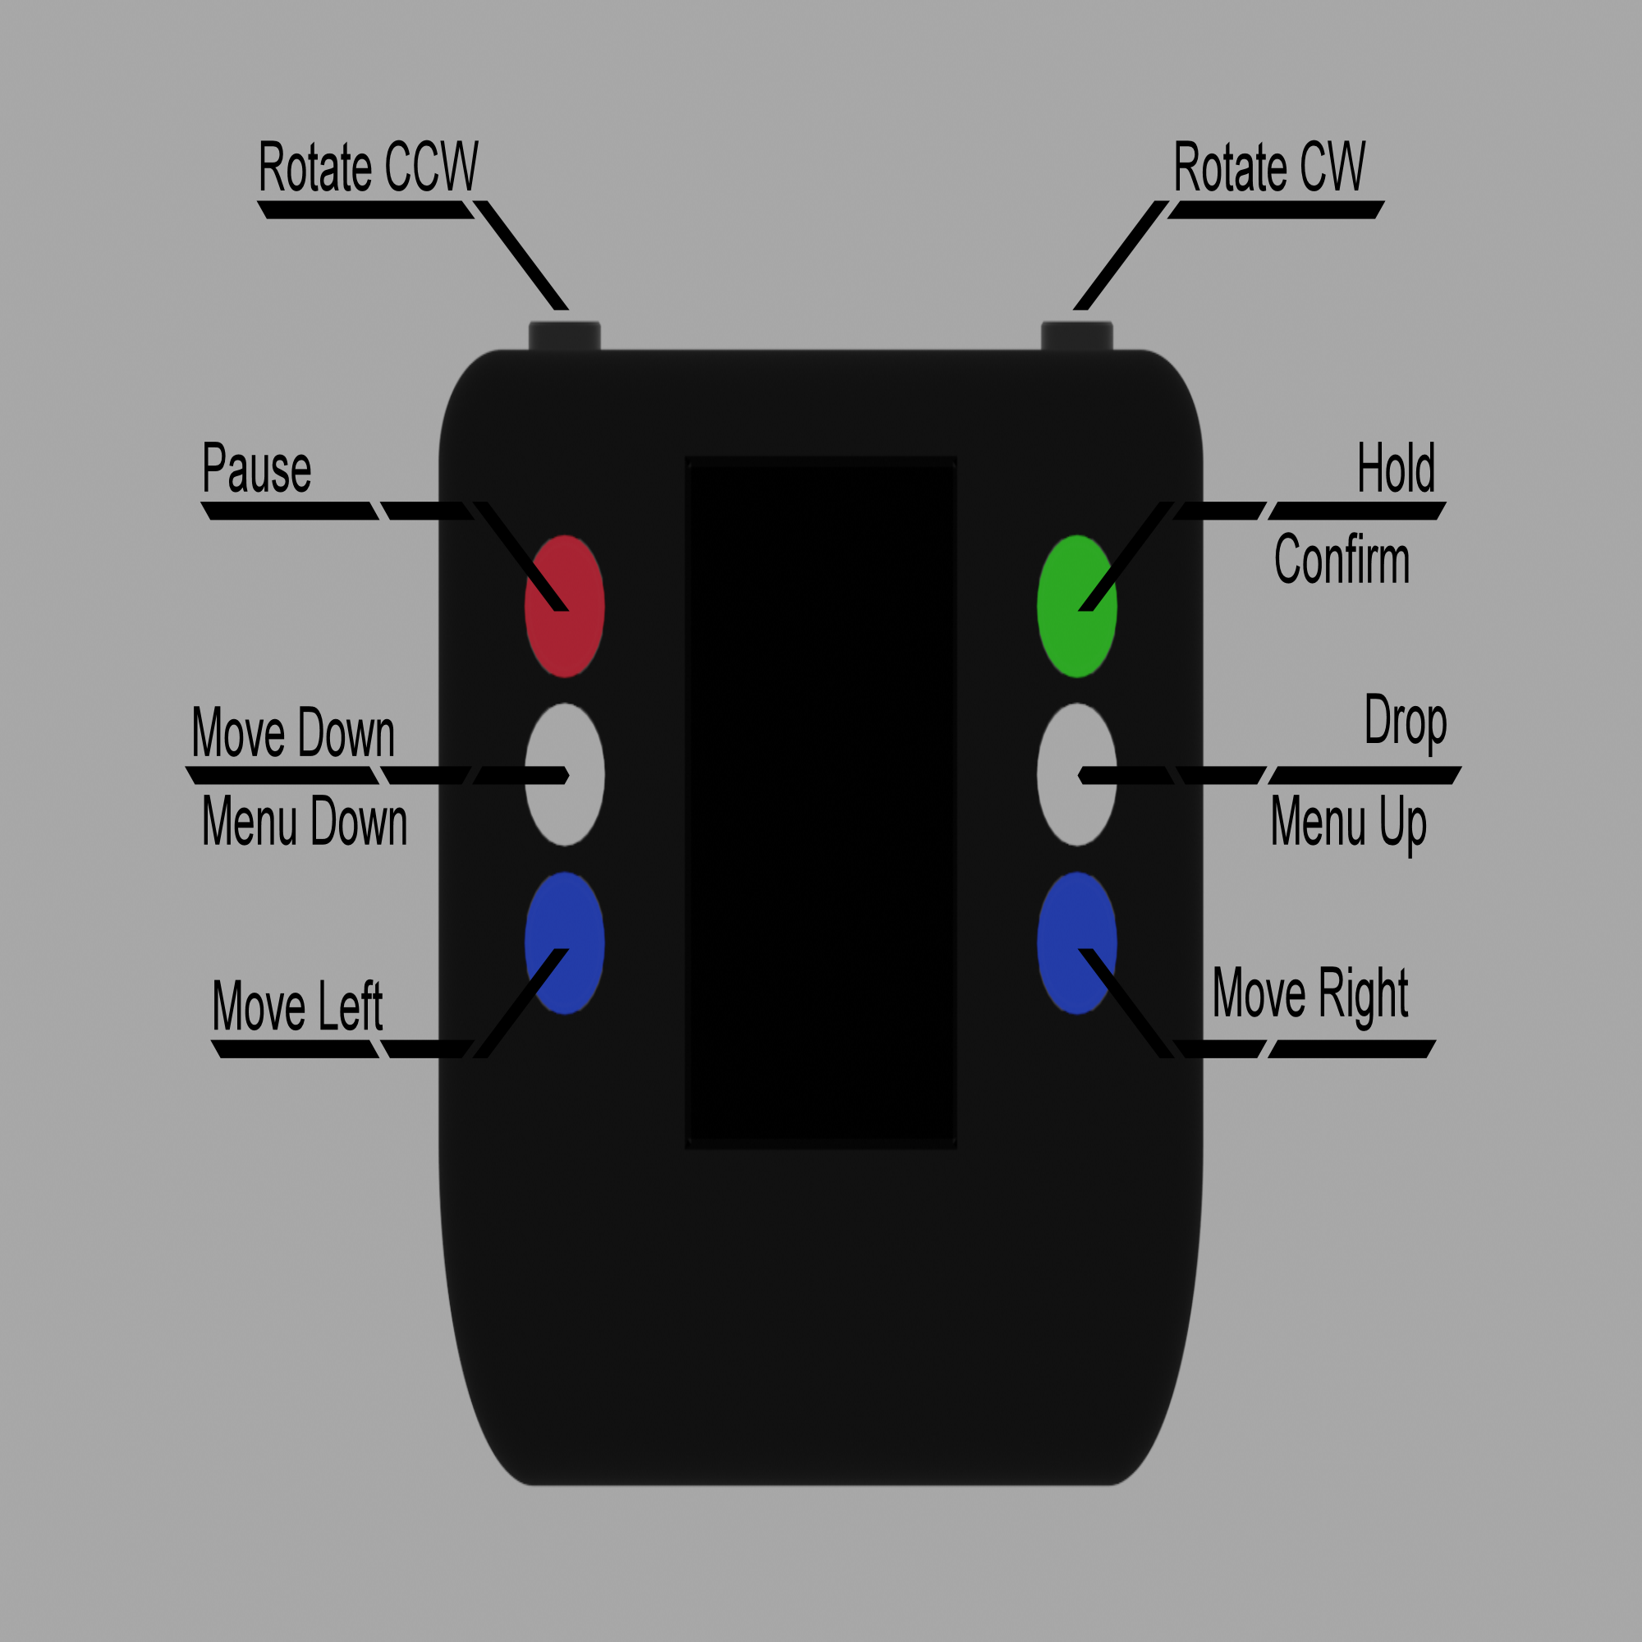

Slide 12
Priestor na otázky

